Slide 1
Шаблон MVVM

Slide 2
Введение
.NET MAUI

Slide 3
Введение
Шаблон Model-View-ViewModel (MVVM) обеспечивает разделение между тремя программными уровнями:
пользовательским интерфейсом XAML, называемым представлением,
базовыми данными, называемыми моделью, и
промежуточным звеном между представлением и моделью, называемым моделью представления.

Slide 4
Введение
Представление и модель представления часто связаны через привязки данных (Bindings), определенные в XAML.
BindingContext для представления обычно является экземпляром модели представления.

Slide 5
Введение
Можно сказать, что модель представления описывает поведение представления

Slide 6
Привязка данных
MVVM

Slide 7
Привязка данных
Для двусторонней привязки данных модели представления обычно реализуют интерфейс INotifyPropertyChanged, который предоставляет классу возможность вызывать событие PropertyChanged всякий раз, когда изменяется одно из его свойств.

Slide 8
Привязка данных
Механизм привязки данных в .NET MAUI прикрепляет обработчик к этому событию PropertyChanged, чтобы его можно было уведомлять об изменении свойства и обновлять цель (элементы XAML) с новым значением.

Slide 9
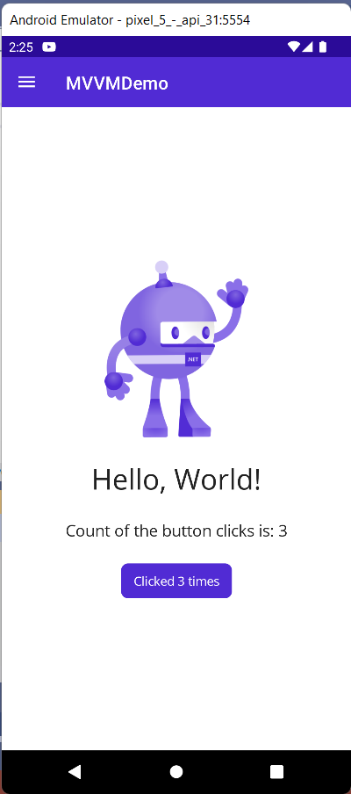
Привязка данных (Пример)

Slide 10
Привязка данных (Пример)
public class MVVMDemoViewModel : INotifyPropertyChanged
{
public event PropertyChangedEventHandler PropertyChanged;
int _counter;
public int Counter {
get => _counter;
set
{
if (_counter == value) return;
_counter = value;
OnPropertyChanged();
}
}
private void OnPropertyChanged([CallerMemberName] string property="")
{
if(!String.IsNullOrEmpty(property))
PropertyChanged?.Invoke(this, new PropertyChangedEventArgs(property));
}
}

Slide 11
Привязка данных (Пример)
public partial class MVVMDemo : ContentPage
{
int count = 0;
MVVMDemoViewModel viewModel;
public MVVMDemo(MVVMDemoViewModel model)
{
InitializeComponent();
viewModel = model;
BindingContext = model;
}
private void OnCounterClicked(object sender, EventArgs e)
{
count++;
viewModel.Counter = count;
if (count == 1)
CounterBtn.Text = $"Clicked {count} time";
else
CounterBtn.Text = $"Clicked {count} times";
}
}

Slide 12
Привязка данных (Пример)
<ContentPage xmlns="http://schemas.microsoft.com/dotnet/2021/maui"
xmlns:x="http://schemas.microsoft.com/winfx/2009/xaml"
xmlns:models="clr-namespace:MAUI_LK.ViewModels"
x:DataType="models:MVVMDemoViewModel"
x:Class="MAUI_LK.Pages.MVVMDemo"
Title="MVVMDemo">
<ScrollView>
<VerticalStackLayout Spacing="25" Padding="30,0" VerticalOptions="Center">
. . .
<HorizontalStackLayout HorizontalOptions="Center">
<Label Text="Count of the button clicks is: " FontSize="18" />
<Label Text="{Binding Counter}" FontSize="18"/>
</HorizontalStackLayout>
<Button
x:Name="CounterBtn" Text="Click me"
Clicked="OnCounterClicked"
HorizontalOptions="Center" />
</VerticalStackLayout>
</ScrollView>
</ContentPage>

Slide 13
Привязка данных (Пример)
public static class MauiProgram
{
public static MauiApp CreateMauiApp()
{
var builder = MauiApp.CreateBuilder();
. . .
AddServices(builder.Services);
return builder.Build();
}
private static void AddServices(IServiceCollection services)
{
// Services
services.AddSingleton<SQLiteService>();
// View models
services.AddTransient<MVVMDemoViewModel>();
// Pages
services.AddTransient<MVVMDemo>();
}
}

Slide 14
Привязка данных (Пример)
Выделим реализацию INotifyPropertyChnged в отдельный класс:
public class ViewModelBase : INotifyPropertyChanged
{
public event PropertyChangedEventHandler PropertyChanged;
protected void OnPropertyChanged([CallerMemberName] string property = "")
{
if (!String.IsNullOrEmpty(property))
PropertyChanged?.Invoke(this, new PropertyChangedEventArgs(property));
}
}

Slide 15
Привязка данных (Пример)
Изменим класс MVVMDemoViewModel:
public class MVVMDemoViewModel : ViewModelBase
{
int _counter;
public int Counter {
get => _counter;
set
{
if (_counter == value) return;
_counter = value;
OnPropertyChanged();
}
}
}

Slide 16
Команды
MVVM

Slide 17
Команды
Часто пользователю нужно инициировать команды, которые влияют на что-то в модели представления. Эти команды обычно сигнализируются нажатием кнопки или нажатием пальца, и традиционно они обрабатываются в файле code-behind, например, в обработчике события Clicked кнопки или события Tapped объекта TapGestureRecognizer.

Slide 18
Команды
Интерфейс команд обеспечивает альтернативный подход к реализации команд, который гораздо лучше подходит для архитектуры MVVM.
Модель представления может содержать команды, которые представляют собой методы, выполняемые в ответ на определенное действие в представлении, такое как нажатие кнопки. Привязки определяются между этими командами и кнопкой

Slide 19
Команды
Интерфейс ICommand определен в пространстве имен System.Windows.Input и состоит из двух методов и одного события:
void Execute (object arg)
bool CanExecute(object arg)
event EventHandler CanExecuteChanged

Slide 20
Команды
Модель представления может определять свойства типа ICommand. Затем вы можете привязать эти свойства к свойству Command каждой кнопки или другого элемента или, возможно, к пользовательскому представлению, которое реализует этот интерфейс.

Slide 21
Команды
Дополнительно можено установить свойство CommandParameter для идентификации отдельных объектов Button (или других элементов), которые привязаны к этому свойству модели представления. Внутри Button вызывает метод Execute каждый раз, когда пользователь нажимает кнопку, передавая методу Execute свой CommandParameter.

Slide 22
Команды
Метод CanExecute и событие CanExecuteChanged используются в случаях, когда нажатие кнопки может быть недействительным в данный момент, и в этом случае кнопка должна отключиться. Кнопка вызывает CanExecute при первом задании свойства Command и всякий раз, когда вызывается событие CanExecuteChanged. Если CanExecute возвращает false, Button отключается и не генерирует вызовы Execute.

Slide 23
Команды (Пример)
public class MVVMDemoViewModel : ViewModelBase
{
int _counter;
public ICommand IncreaseCounter { get; set; }
public int Counter {
get => _counter;
set
{
if (_counter == value) return;
_counter = value;
OnPropertyChanged();
}
}
public MVVMDemoViewModel()
{
IncreaseCounter = new Command(() => Counter++ );
}
}

Slide 24
Команды
<Button
x:Name="CounterBtn"
Text="Click me"
Command="{Binding IncreaseCounter}"
HorizontalOptions="Center" />

Slide 25
Команды (Пример)
<Frame Background="WhiteSmoke">
<Frame.GestureRecognizers>
<TapGestureRecognizer
Command="{Binding
Source={RelativeSource
AncestorType={x:Type models:DoctorsListViewModel}},
Path=ShowDetailsCommand }"
CommandParameter="{Binding Id}"/>
</Frame.GestureRecognizers>
<Grid ColumnDefinitions="Auto,*" RowDefinitions="20,*">
. . .
</Grid>
</Frame>

Slide 26
CommunityToolkit
MVVM

Slide 27
CommunityToolkit
Пакет CommunityToolkit.Mvvm (также известный как MVVM Toolkit, ранее называвшийся Microsoft.Toolkit.Mvvm) — это современная, быстрая и модульная библиотека MVVM.
https://learn.microsoft.com/en-us/dotnet/communitytoolkit/mvvm/

Slide 28
CommunityToolkit
using CommunityToolkit.Mvvm.ComponentModel;
using CommunityToolkit.Mvvm.Input;
namespace MAUI_LK.ViewModels
{
public partial class MVVMDemoViewModel : ObservableObject
{
[RelayCommand]
public void IncreaseCounter() => Counter++;
[ObservableProperty]
int _counter
}
}

Slide 29
CommunityToolkit
<Button
x:Name="CounterBtn"
Text="Click me"
Command="{Binding IncreaseCounterCommand}"
HorizontalOptions="Center" />

Slide 30
CommunityToolkit
.NET MAUI Community Toolkit — это набор повторно используемых элементов для разработки приложений с помощью .NET MAUI, включая анимацию, поведение, преобразователи, эффекты и помощники. Он упрощает и демонстрирует общие задачи разработчиков при создании приложений для iOS, Android, macOS и WinUI с использованием .NET MAUI.
Набор инструментов сообщества MAUI доступен в виде набора пакетов NuGet для новых или существующих проектов .NET MAUI.
https://learn.microsoft.com/en-us/dotnet/communitytoolkit/maui/

Slide 31
CommunityToolkit
Для использования .NET MAUI Community Toolkit:
1. Загрузите NuGet пакет CommunityToolkit.Maui
2. В классе MauiProgram:
builder
.UseMauiApp<App>()
.UseMauiCommunityToolkit()

Slide 32
CommunityToolkit
Иногда требуется привязать событие к команде.
Для этого можно использовать EventToCommandBehavior из библиотеки CommunityToolkit.Maui

Slide 33
CommunityToolkit (Пример)
<ContentPage xmlns="http://schemas.microsoft.com/dotnet/2021/maui"
xmlns:x="http://schemas.microsoft.com/winfx/2009/xaml"
xmlns:models="clr-namespace:MAUI_LK.ViewModels"
xmlns:toolkit="http://schemas.microsoft.com/dotnet/2022/maui/toolkit"
x:Class="MAUI_LK.Pages.SQLiteDemo"
x:DataType="models:SQLiteDemoViewModel"
Title="SQLiteDemo">
<ContentPage.Behaviors>
<toolkit:EventToCommandBehavior
EventName="Loaded"
Command="{Binding LoadedCommand}"/>
</ContentPage.Behaviors>
<VerticalStackLayout>
. . .
</VerticalStackLayout>
</ContentPage>

Slide 34
CommunityToolkit (Еще пример)
<Frame Margin="5,10" CornerRadius="20" Padding="10">
<Picker
Title="Выберите специализацию"
VerticalOptions="Center"
ItemsSource="{Binding Specialities}"
SelectedItem="{Binding SelectedSpeciality}"
ItemDisplayBinding="{Binding Name}" >
<Picker.Behaviors>
<toolkit:EventToCommandBehavior
EventName="SelectedIndexChanged"
Command="{Binding SpecialitySelectedCommand}" />
</Picker.Behaviors>
</Picker>
</Frame>

Slide 35
CommunityToolkit
(Пример использования AvatarView)
<toolkit:AvatarView
WidthRequest="60" HeightRequest="60"
ImageSource="{Binding Id,
Converter={StaticResource Avatar}}"
BorderWidth="2" BorderColor="LightGrey"/>

Slide 36
CommunityToolkit
(Регистрация сервисов)
services.AddTransient<MVVMDemoViewModel>();
services.AddTransient<MVVMDemo>();
services.AddTransient<MVVMDemo, MVVMDemoViewModel>();

Slide 37
Publisher-Subscriber pattern

Slide 38
Publisher-Subscriber pattern
Класс MessagingCenter .NET MAUI реализует шаблон публикации-подписки, позволяя обмениваться сообщениями между компонентами.
Этот механизм позволяет издателям и подписчикам общаться без ссылок друг на друга, помогая уменьшить зависимости между ними.

Slide 39
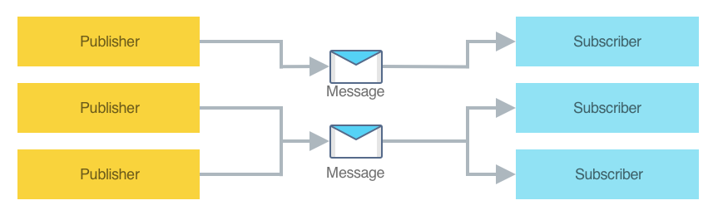
Publisher-Subscriber pattern
https://learn.microsoft.com/en-us/dotnet/maui/fundamentals/messagingcenter

Slide 40
Publisher-Subscriber pattern
Издатели отправляют сообщения с помощью метода MessagingCenter.Send, а подписчики прослушивают сообщения с помощью метода MessagingCenter.Subscribe. Кроме того, подписчики также могут отказаться от подписки на сообщения, если это необходимо, с помощью метода MessagingCenter.Unsubscribe.

Slide 41
Publisher-Subscriber pattern (Пример)
[RelayCommand]
async Task CreateOrder()
{
. . .
var result = await _orderService.CreateOrderAsync(order);
if(!result)
{
await Shell.Current.DisplayAlert("Error", "Fail to add new order. Try later", "Ok");
}
else
{
MessagingCenter.Send<CreateOrderVewModel>(this, "update");
}
await Shell.Current.GoToAsync(($"//{nameof(OrdersList)}"));
}

Slide 42
Publisher-Subscriber pattern (Пример)
public OrdersListViewModel(IOrderService orderService)
{
_orderService = orderService;
UpdateOrdersAsync();
MessagingCenter.Subscribe<CreateOrderVewModel>(this,"update",
async (sender)=> await UpdateOrdersAsync());
}

